Slide 1
BYEON JAEGEUN / PORTFOLIO 2026
현장의 문제를
콘텐츠와 서비스로
변재근
업무의 맥락을 읽고,
AI와 기술로 실행 가능한
결과를 만듭니다.
AI 콘텐츠 기획 · 디지털 서비스 기획
01
Notes:
포지셔닝은 이력서의 약 8년 실무경험과 AI+X 교육·OLIGO-K 수행 역할을 종합한 편집 표현입니다. IT 정규 경력 8년 또는 시니어 개발자 경력으로 해석하지 않습니다. 출처: 변재근_이력서.pdf p1~5.

Slide 2
SELECTED EXPERIENCE
업무를 이해하고, 결과물까지 연결합니다
약 8년의 현장 경험
마케팅·운영·기획·문서화에 AI+X 교육과 웹서비스 구현 경험을 더했습니다.
01
AI 서비스
OLIGO-K
React 프론트엔드 전담
화면·반응형·문서화·배포
03–11
02
업무 자동화
2시간 → 2분 40초
약 1,000개 품목의 재고 업데이트
Excel 함수·매크로 기반 개인 개선
12–13
03
콘텐츠 운영
광고주와 캠페인
바이럴마케팅 플랫폼 영업·광고 집행
광고주 소통·캠페인 관리
14
02
Notes:
출처: 이력서 p1~5. 총 8년은 다양한 산업의 실무경력이며 IT 정규경력이 아닙니다. Excel 수치는 p2의 자가기술 수치입니다. 교육명: 기업맞춤형 AI+X 융복합 인재 양성 과정.

Slide 3

01 OLIGO-K / OVERVIEW
OLIGO-K
AI+X 교육 과정 팀 프로젝트 · 본인: React 프론트엔드 전담
지역 데이터를
관광 사업기획으로
지자체 관광·사업 담당자를 위한
AI 분석 및 전략 기획서 생성 웹서비스
해결하려는 문제
분산된 데이터를 읽는 일과
지역 예산·자원에 맞는 실행안을
작성하는 일 사이의 간극
한국관광데이터랩(https://datalab.visitkorea.or.kr)의 자료들을 머신러닝으로 학습하여 전국 지자체 공무원들을 대상으로
해당 지역의 관광산업 발전을 위한 사업비전을 제시하는 기획서를 출력하는 웹앱 서비스 입니다.
서비스 열기 ↗
03
Notes:
출처: OLIGO-K 매뉴얼 p1의 문제 정의·대상 사용자, p4 기술 구조 및 이력서 p4 개인 역할. 화면은 매뉴얼의 원본 이미지이며 캡처 당시 시점은 미기재. 서비스 URL은 2026-11-04 실제 HTTP 200 및 홈/대시보드 진입 확인. 관광객·지역매출 증대는 목적이고 실측 성과가 아닙니다.

Slide 4

OLIGO-K / USER JOURNEY
지역의 조건을 기획서 입력으로 구조화
01
지역 선택
02
기획 조건 입력
03
초안 생성·수정
04
출력·재사용
방문·소비·체류 확인
방향·예산·자원·현장
미리보기와 챗봇
Word·PPT / 저장 기획서
입력 화면의 구성
사업 방향
참고 예산
활용할 자원
현장 정보와 선호
우측의 요약에서 선택한 조건과
생성 동작을 함께 확인합니다.
04
Notes:
출처: OLIGO-K 매뉴얼 p1~3. 위 순서는 서비스 사용 흐름 요약이며 본인이 AI 분석·생성 엔진 전체를 설계했다는 주장이 아닙니다. 조건 선택과 우측 요약은 제공 화면에서 관찰되는 구조입니다. 화면 속 예산과 사업 기간은 예시 입력이며 실제 집행 예산이 아닙니다.

Slide 5
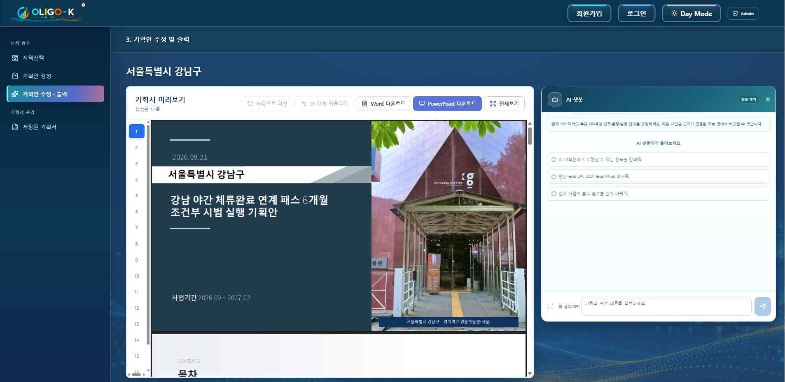
OLIGO-K / AI CONTENT FLOW
AI가 작성한 초안을 검토 가능한 문서로
데이터
맥락
생성
검토·활용
›
›
›
관광·공공데이터
지역 현황과 지표
지역·예산·자원
사업 방향과 현장 정보
지역 문제·기회 분석
관광전략·기획안 작성
담당자 수정
Word·PowerPoint 출력
팀 서비스의 전체 흐름
데이터 분석과 생성형 AI가
기획서 초안을 만듭니다.
담당자는 내용을 검토·수정하고
업무 문서로 출력합니다.
담당 영역
이 과정을 사용자가 조작하는
React 화면과 인터페이스
제공 매뉴얼 p2 수록 화면 · 기획서 미리보기·챗봇·문서 출력 UI
05
Notes:
출처: 매뉴얼 p2~4. AI 흐름은 팀 서비스 설명을 재구성한 편집 가능한 설명 도식입니다. 본인 담당은 이력서 p4의 React Frontend·UI/UX입니다. 데이터 전처리·모델·백엔드·문서 생성 엔진을 개인 성과로 귀속하지 않습니다. 현재 웹에서 AI 생성·챗봇 입력·출력은 실행하지 않았습니다. 문서 이미지는 매뉴얼의 당시 구현 화면입니다.

Slide 6
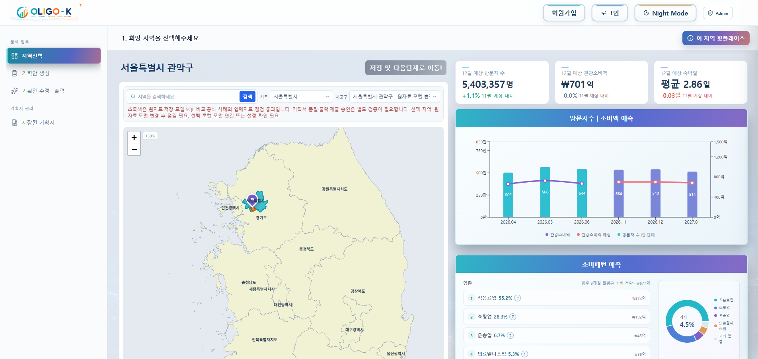
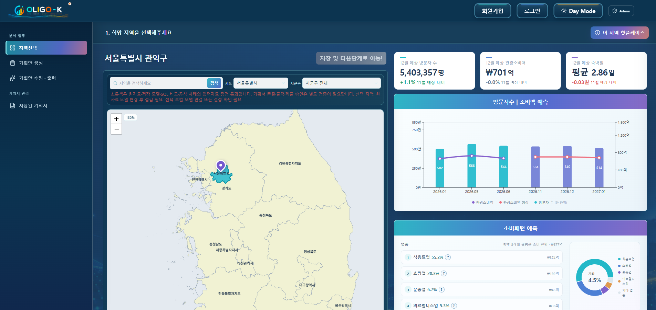
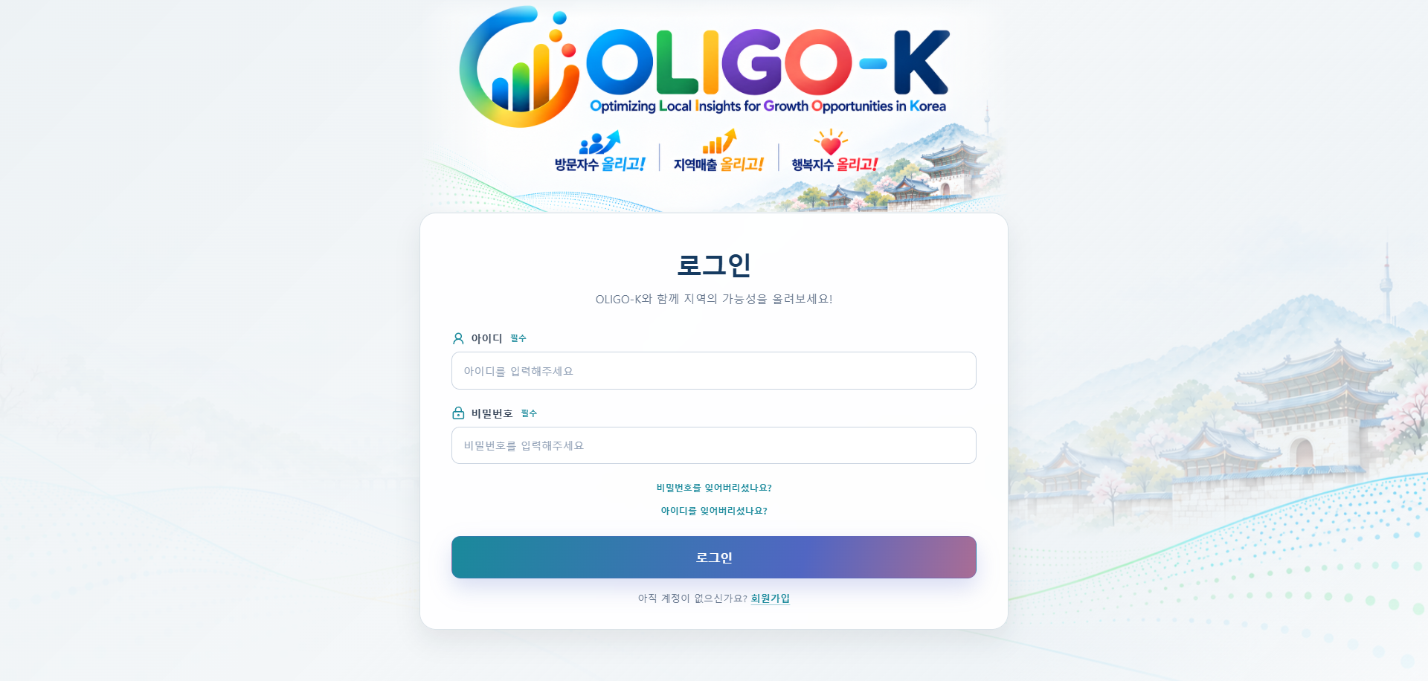

OLIGO-K / INTERFACE
Day / Night, 사용 환경에 맞춘 테마
DAY MODE
NIGHT MODE
헤더 / 바탕색 / 로고 이미지 / 콘텐츠 영역 등의 테마 전환
Day Mode - 한국의 전통가옥과 맑은 물 아리수의 조화를 상징한 디자인
Night Mode – 남산타워와 한강의 야경을 퓨전하여 모던함을 살린 디자인
06
Notes:
출처: 이력서 p4 Day & Night 모드 구현 역할, 2026-11-04 실제 웹 홈 화면. 동일 1600×1000 CSS px 환경에서 실제 테마 버튼 클릭 전후를 캡처. 이미지 3200×2000. Hero의 어두운 배경은 양 테마에서 유지됩니다. 테마 전환은 확인했으나 접근성 평가나 가독성 개선 수치를 측정한 것은 아닙니다.

Slide 7
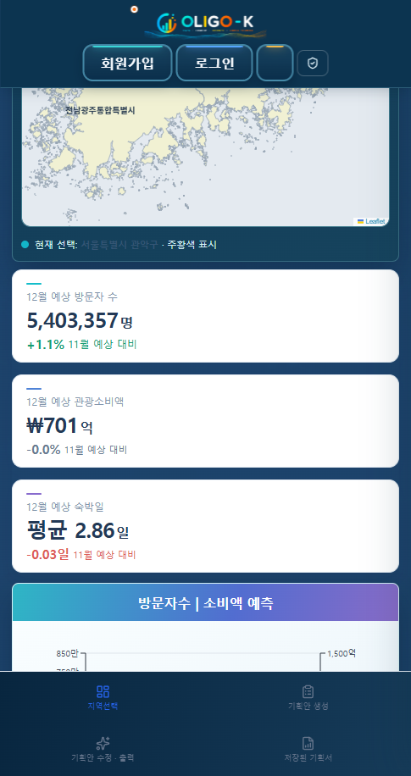
OLIGO-K / RESPONSIVE UI
좁은 화면에서도 이어지는 콘텐츠 흐름
PC
MOBILE
화면 구현
React로 페이지 UI를 구현하고
뷰포트에 맞게 화면 구성을 조정했습니다.
웹 화면 모드와 모바일 화면 모드는 너비(width) 500px 기준이며, 그 외 너비에서는 내용물의 크기가 변하지 않고 스크롤 조정 가능하도록 디자인 하였습니다.
07
Notes:
출처: 이력서 p4 반응형 및 사용자 인터페이스 개선, 2026-11-04 실제 브라우저 캡처. PC 캡처의 상단 구간 및 모바일 390×844 CSS px 첫 뷰포트를 비례 유지해 배치. 홈페이지를 앞 장과 다시 사용한 것은 동일 콘텐츠의 테마와 화면 크기 차이를 구분해 비교하기 위함. 모바일 긴 제목의 줄바꿈 개선 여지는 남아 있으며 완벽한 UX나 사용자 검증 완료를 주장하지 않습니다.

Slide 8
OLIGO-K / OWNERSHIP
서비스의 사용자 접점을 책임졌습니다
MY ROLE
TEAM SCOPE
React 프론트엔드 전담
관광 데이터 분석
예측모델·AI 생성
백엔드·데이터베이스
기획서 생성 엔진
화면
페이지 UI/UX · 컨셉 디자인
사용 경험
반응형 · Day/Night · 사용자 인터페이스 개선
계정
회원가입 · 로그인 · 마이페이지
전달
디버깅 · 회의록 · 제출 문서 · 매뉴얼 · 배포
팀 서비스의 기능과
개인 구현 범위를 구분합니다.
AI가 기획서를 작성하는 동안 킬링타임용으로 할 수 있는 RPG 게임과 사다리 게임(점심 메뉴 추천 기능 포함) 콘텐츠는 현재 제작중이며, 업데이트 예정입니다.
08
Notes:
개인 역할 원문: React 기반 Frontend 모든 작업 담당, 페이지 UI/UX 구현, 반응형 및 사용자 인터페이스 개선, 컨셉 디자인 총괄, 디버깅, Day&Night 모드, 회원가입/로그인/마이 페이지, Notion 회의록, 공모전 제출서류/매뉴얼 작성 및 제출, 최종 배포. 팀 역할 배분의 상세 명단은 미제공. 오른쪽은 개인 귀속을 주장하지 않는 팀 서비스 범위입니다. 일반 계정의 현재 실행 증빙은 확보하지 않았으며 해당 역할은 이력서 진술 기준입니다.

Slide 9

OLIGO-K / DELIVERY & REFLECTION
구현한 서비스를 문서와 배포로 전달
기록
Notion 회의록으로 논의 내용을 정리
문서
공모전 제출 문서와 서비스 매뉴얼 작성
배포
화면·기능 디버깅과 최종 배포 담당
후속 검증 과제
생성 문서의 근거·수치 검토와 출력 품질,
모바일 줄바꿈 및 지역 데이터 로딩 상태를 점검할 필요가 있습니다.
PDF 문서 보기!
09
Notes:
출처: 이력서 p4 개인 수행 역할, 제공 OLIGO-K 매뉴얼 p1 실제 문서 렌더. 문서 작성은 실제 산출물, 회의록/공모전 제출 내역은 이력서 진술이며 원본 증빙 미제공. 수상이나 실제 지자체 채택을 주장하지 않습니다. 후속 검증 과제는 2026-11-04 현재 브라우저 관찰과 증거 한계를 바탕으로 한 이번 포트폴리오의 개선 제안이며 이미 수행한 검증이나 과거 회고의 원문이 아닙니다. 현재 지도 대기 및 모바일 제목 줄바꿈을 확인했습니다.

Slide 10
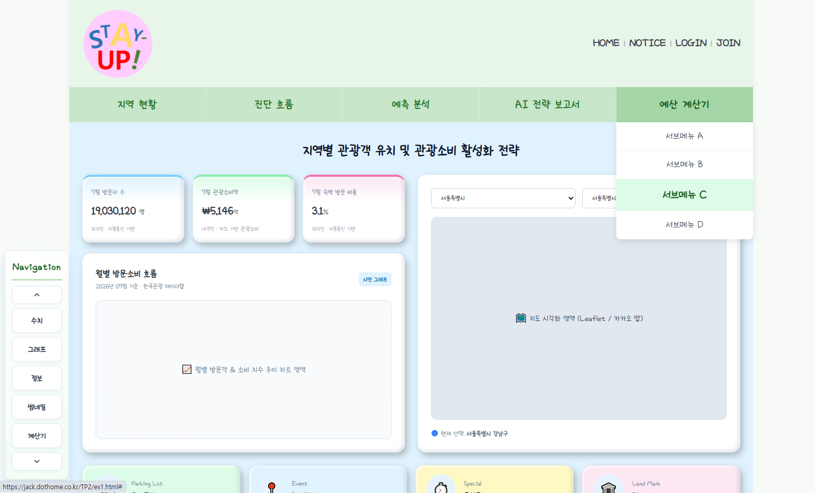
OLIGO-K / DESIGN EVOLUTION
아이디어에서 실제 서비스로
개인 초기 디자인 구상과 최종 팀 서비스 구현을 구분해 비교합니다
CONCEPT
FINAL
개인 초기 디자인 구상 STAY-UP
최종 팀 프로젝트 구현 OLIGO-K
밝은 파스텔 카드형 대시보드
관광정보와 AI 전략보고서 중심의 화면 구조
지역 분석과 AI 기획서 생성을 지원하는
네이비 기반의 실제 팀 서비스 화면
※ 팀명, 로고 디자인 및 콘텐츠 이름 등의 모든 네이밍은 저의 아이디어 입니다.
10

Slide 11
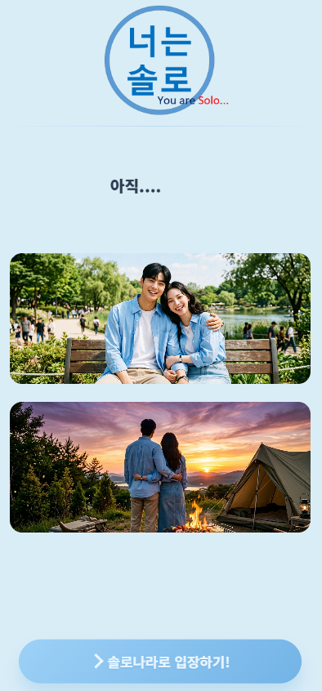
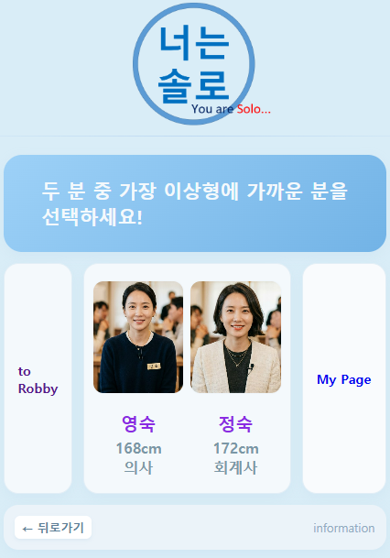
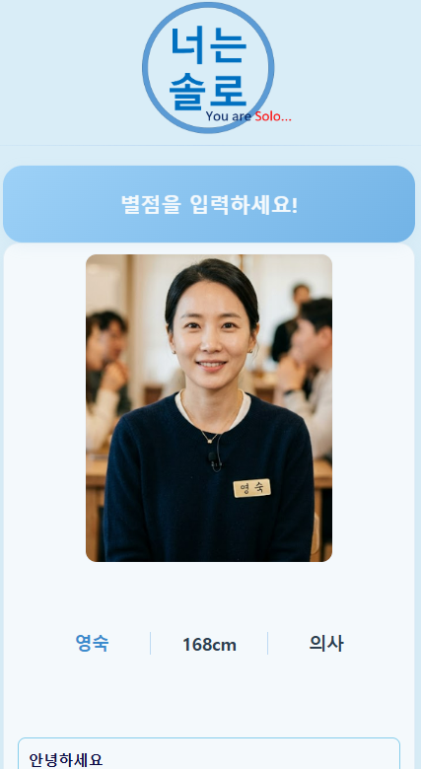
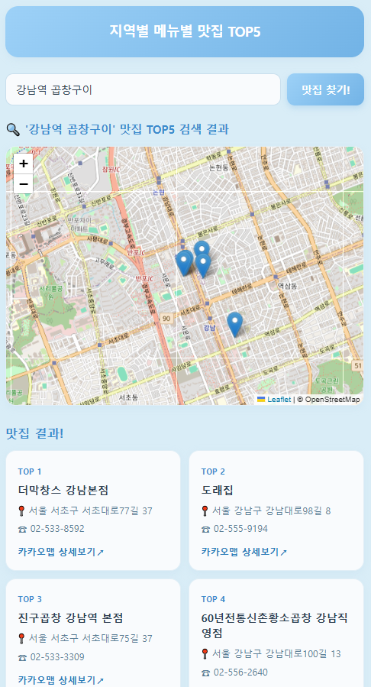

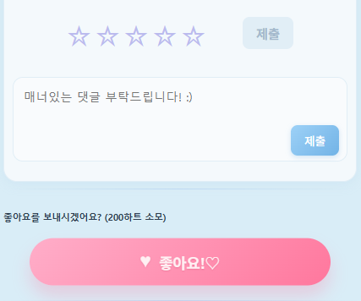
PERSONAL WEB PROJECT
너는솔로
너는솔로 페이지로 이동!
시범 계정 로그인
ID : aaaa
PW : 1234
AI+X 교육 기간에 제작한 개인 웹 프로젝트
모바일 시작 화면과 다음 이용 화면을 한 흐름으로 구성했습니다
01 시작 화면
02 메인 화면
03 프로필 화면
04 맛집 검색 화면
05 마이 페이지
11

Slide 12
02 EXCEL AUTOMATION / OUTCOME
재고 업데이트에 쓰던 시간을 줄였습니다
기존 수작업
Excel 자동화 후
약 2시간
약 2분 40초
소요시간 약 97.8% 감소
기존
개선
160초
약 1,000개 품목 · 개인 업무 개선 · 2020.11–12
※ 철강 제조사 신화 다이나믹스 영업팀 재직 당시, 해당 부서 담당자들의 업무 파악 후 ERP에 맞게 Excel의 각종 함수와 매크로를 사용하여 만든 프로그램 입니다.
12
Notes:
출처: 변재근_이력서.pdf p2 재고현황파악 자동화 프로젝트. 2020-11-01~2020-12-01. 약 1000품목, 매일 2시간에서 2분40초. 수치는 지원자 자기기술이며 원본 파일/동일 조건 측정 로그는 미제공. 감소율은 계산치이며 추가 측정 성과가 아닙니다. 막대 길이는 7200초와160초의 동일 척도 비례입니다. AI를 사용한 프로젝트가 아닙니다.

Slide 13
EXCEL AUTOMATION / APPROACH
반복 작업을 분석하고, 부서가 쓰는 방식으로
신화 다이나믹스 재직 중 수행한 개인 개선 프로젝트
01
현장 파악
품목별 입·출고 현황을
출력해 수기로 작성하는 흐름 확인
02
업무 규칙 정리
각 부서장에게 질문하고
재고 판단에 필요한 업무 지식 정리
03
자동 갱신 구현
ERP 원본 데이터 다운로드 후
Excel 함수·매크로로 업데이트
04
사용법 교육
관련 부서 부서장과 팀원에게
파일 사용 방법 공유
사용 도구
VLOOKUP · SUMIFS · 배열함수 · 고급필터 · 매크로
13
Notes:
출처: 이력서 p2. 반복 작업, 부서장 질문, 함수 구현, 사용법 교육은 원문에 근거합니다. VBA 코드를 직접 작성했다거나 AI를 사용했다고 확대하지 않습니다. 재직 회사는 신화다이나믹스, 원문 사용 조직은 신화실업으로 표기되며 두 회사의 관계는 미확인입니다. 현재도 사용 중이라는 원문 진술은 현시점 확인이 없어 채택하지 않았습니다. 검증 방식/오류율 측정 절차는 원문에 없어 창작하지 않았습니다.

Slide 14
03 CONTENT & OPERATIONS
광고주의 요구를 캠페인 운영으로 연결
리뷰플레이스
경험을 바탕으로 이룬 성과
아이즈커뮤니케이션즈 · 콘텐츠영업팀 · 2021.03–12
문서·이해관계자 조율
01
컨설팅·미팅
주하이엔씨
현장 소통·평가서(PQ)·계약 관리
지자체 공무원들과의 소통 및 영업
광고주 요구 파악
02
광고 집행·진행
사업·현장 운영
캠페인 운영
PUPA 기획·영업·마케팅·총무 등 운영
The Fry 매장(주방·홀)·직원·고객 관리
SNS 마케팅 운영
공무원(Inspector)들과 소통
03
결과 도출·소통
광고주 커뮤니케이션
광고주와 현장을 이해한 경험을 요구 파악·실행 조율·운영 문서화에 연결합니다.
14
Notes:
출처: 이력서 p1~3. 리뷰플레이스는 바이럴마케팅 플랫폼 영업(컨설팅/미팅), 광고집행·진행·결과도출, 광고주 소통, 캠페인 관리. 성과 수치·매출 증가·ROAS·CTR 등은 미제공. PUPA의 공동대표 등기 여부는 알 수 없어 기획/운영 참여로 표현. 주하이엔씨 상세 종료월은 원문 내부 불일치로 이 장에서 생략. IT 정규실무 경력으로 표현하지 않음.

Slide 15
CAPABILITIES & WORKING METHOD
직접 구현한 경험 위에 AI 활용 역량을 쌓았습니다
직접 구현·수행
교육·실습 범위
React · Vite · JavaScript · HTML · CSS
기업맞춤형 AI+X 융복합 인재 양성 과정
OLIGO-K 화면·반응형·테마·계정 기능
Excel 재고현황 자동화
Notion 회의록과 제출 문서·매뉴얼
MBC 컴퓨터 아카데미 · 2026.04–10
Python·Pandas·Java 등 기초 학습
데이터 전처리·머신러닝 학습 방향 논의
AI 활용 원칙
요청의 맥락을 정리하고, 생성 결과를 읽고 수정합니다.
코드·콘텐츠의 검토와 동작은 사람이 확인합니다.
15
Notes:
출처: 이력서 p3~5. 직접 수행과 교육·실습 범위를 분리했습니다. 원문에 나열된 FastAPI/MySQL/AWS 등은 개인 숙련도가 특정되지 않아 도구 목록의 확대를 피했습니다. 데이터 전처리 및 머신러닝 학습 방향 논의는 1차 아동학대 사전예측 팀 프로젝트의 명시 역할. AI 활용 원칙은 이력서의 AI 작업 검토·디렉팅·디버깅 학습 내용에 근거한 업무 지향이며 구체적인 프롬프트 사례나 실측 성과를 창작한 것이 아닙니다. 특정 AI 모델명/버전은 생략했습니다.

Slide 16
LET’S WORK TOGETHER
문제를 읽고,
실행할 수 있게 만듭니다
현장 이해 · 콘텐츠 구조화 · 화면 구현 · 운영과 문서화
변재근
CONTACT
010 - 3761 - 8703
rmdwjdwjrz@naver.com
서울 관악구
AI 콘텐츠 기획 / 디지털 서비스 기획
16
Notes:
연락처 원천: 변재근_이력서.pdf p1. 개인정보 최소화 원칙으로 이메일만 사용. 생년월일·나이·성별·상세주소·전화번호·건강정보·연봉 등은 제출본에서 제외했습니다.

